Slide 1
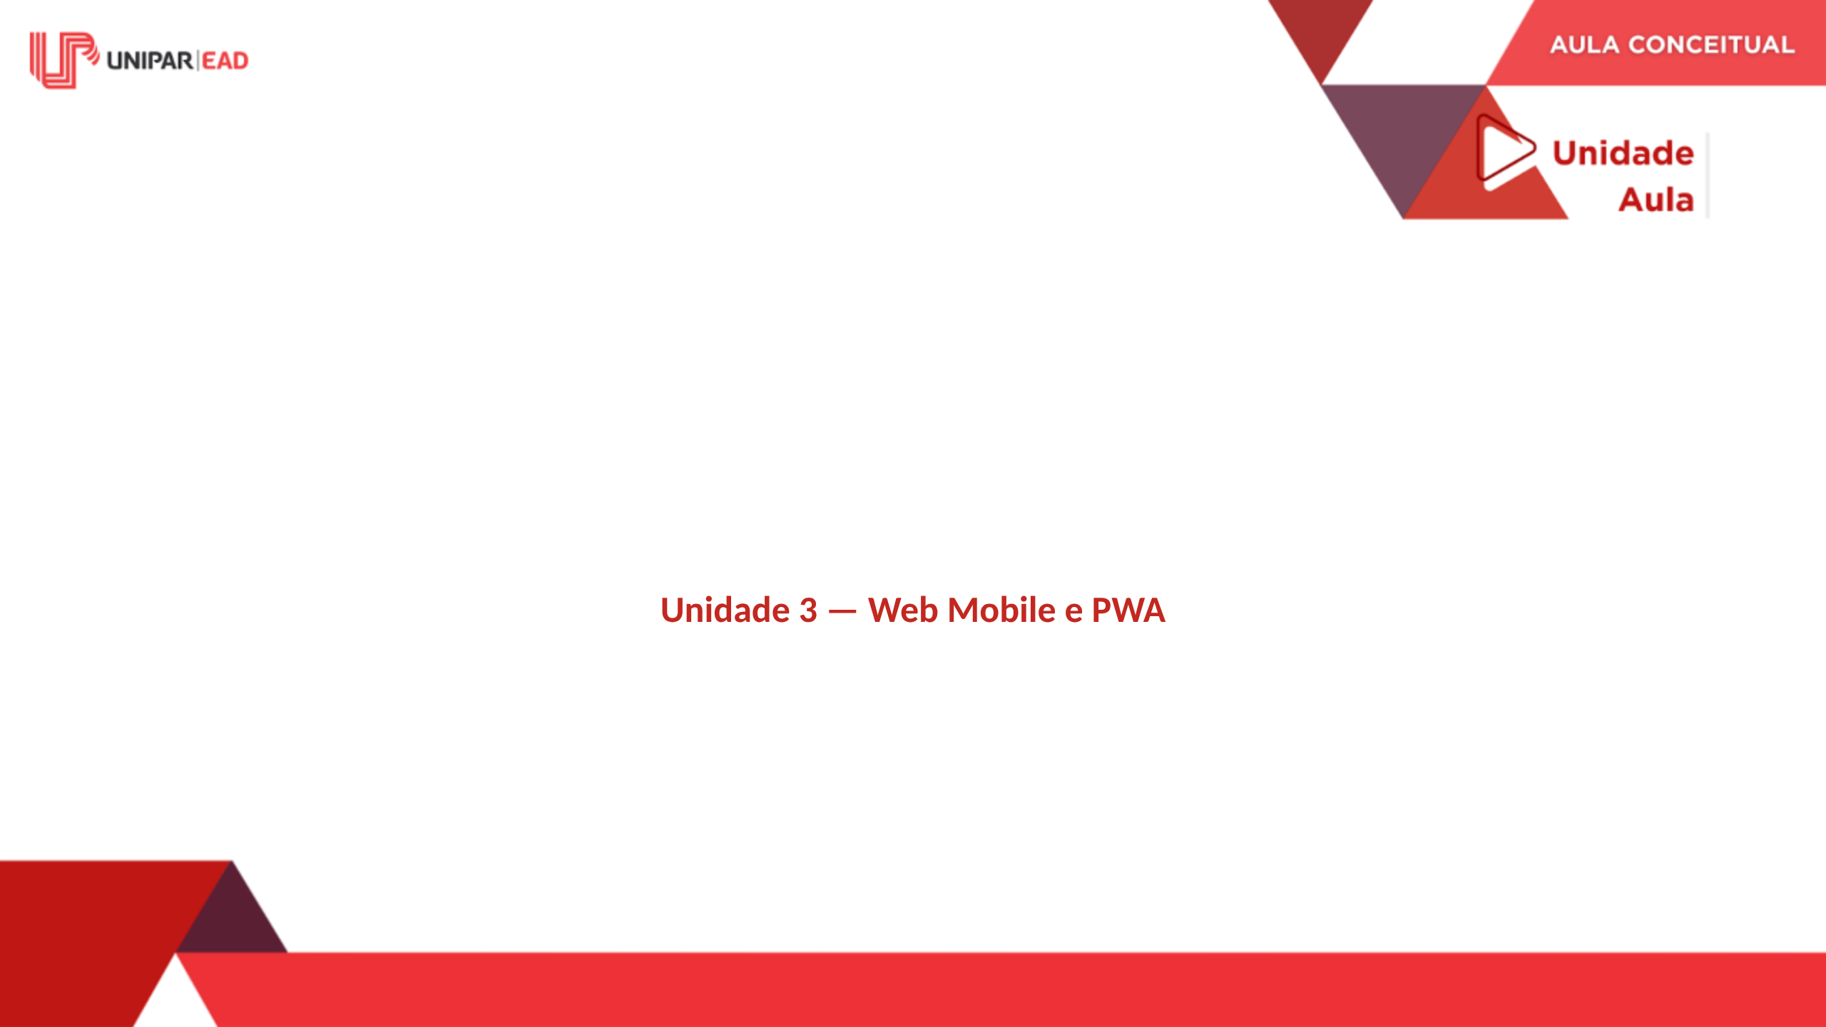
Notes:
FALA DO PROFESSOR: Bem-vindos à aula ao vivo da Unidade 3! Hoje vamos transformar uma aplicação web comum em uma Progressive Web App. Vamos seguir o fluxo progressivo: HTML + CSS + JavaScript → Responsividade → Manifest → Service Worker → Cache → PWA. O objetivo é que você veja, passo a passo, como cada componente se encaixa e por que cada um existe.

Slide 2
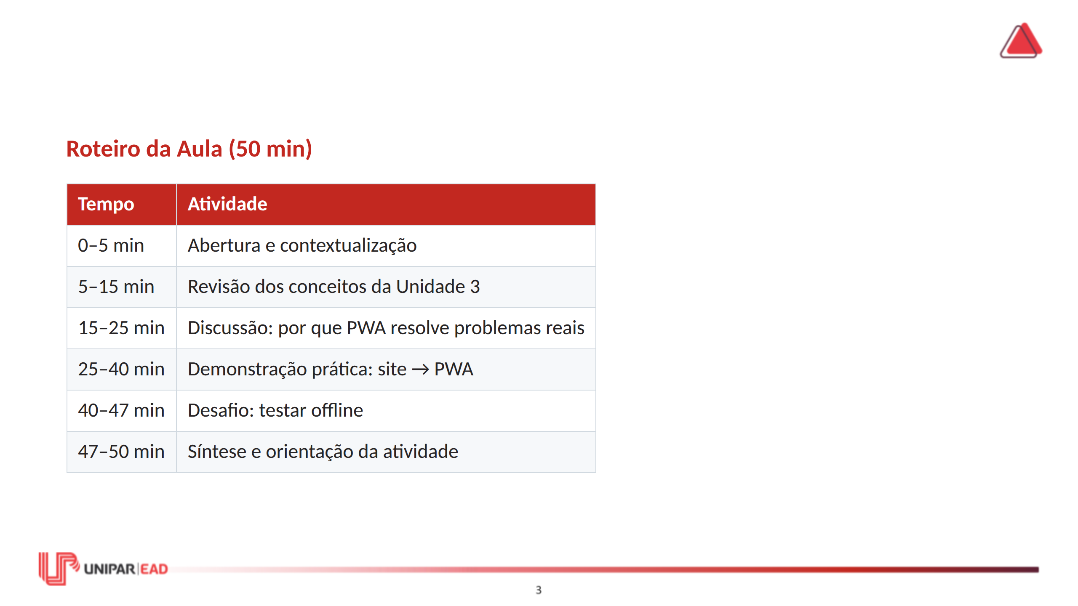

Slide 3
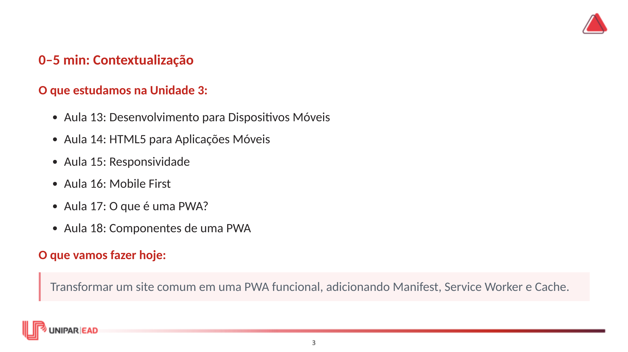

Slide 4
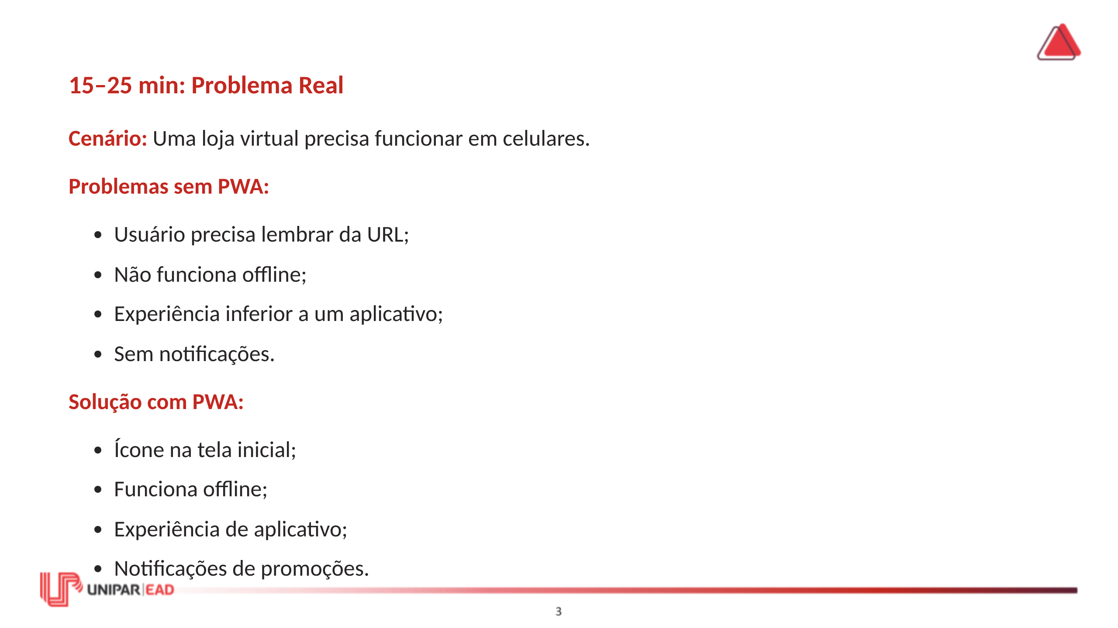

Slide 5
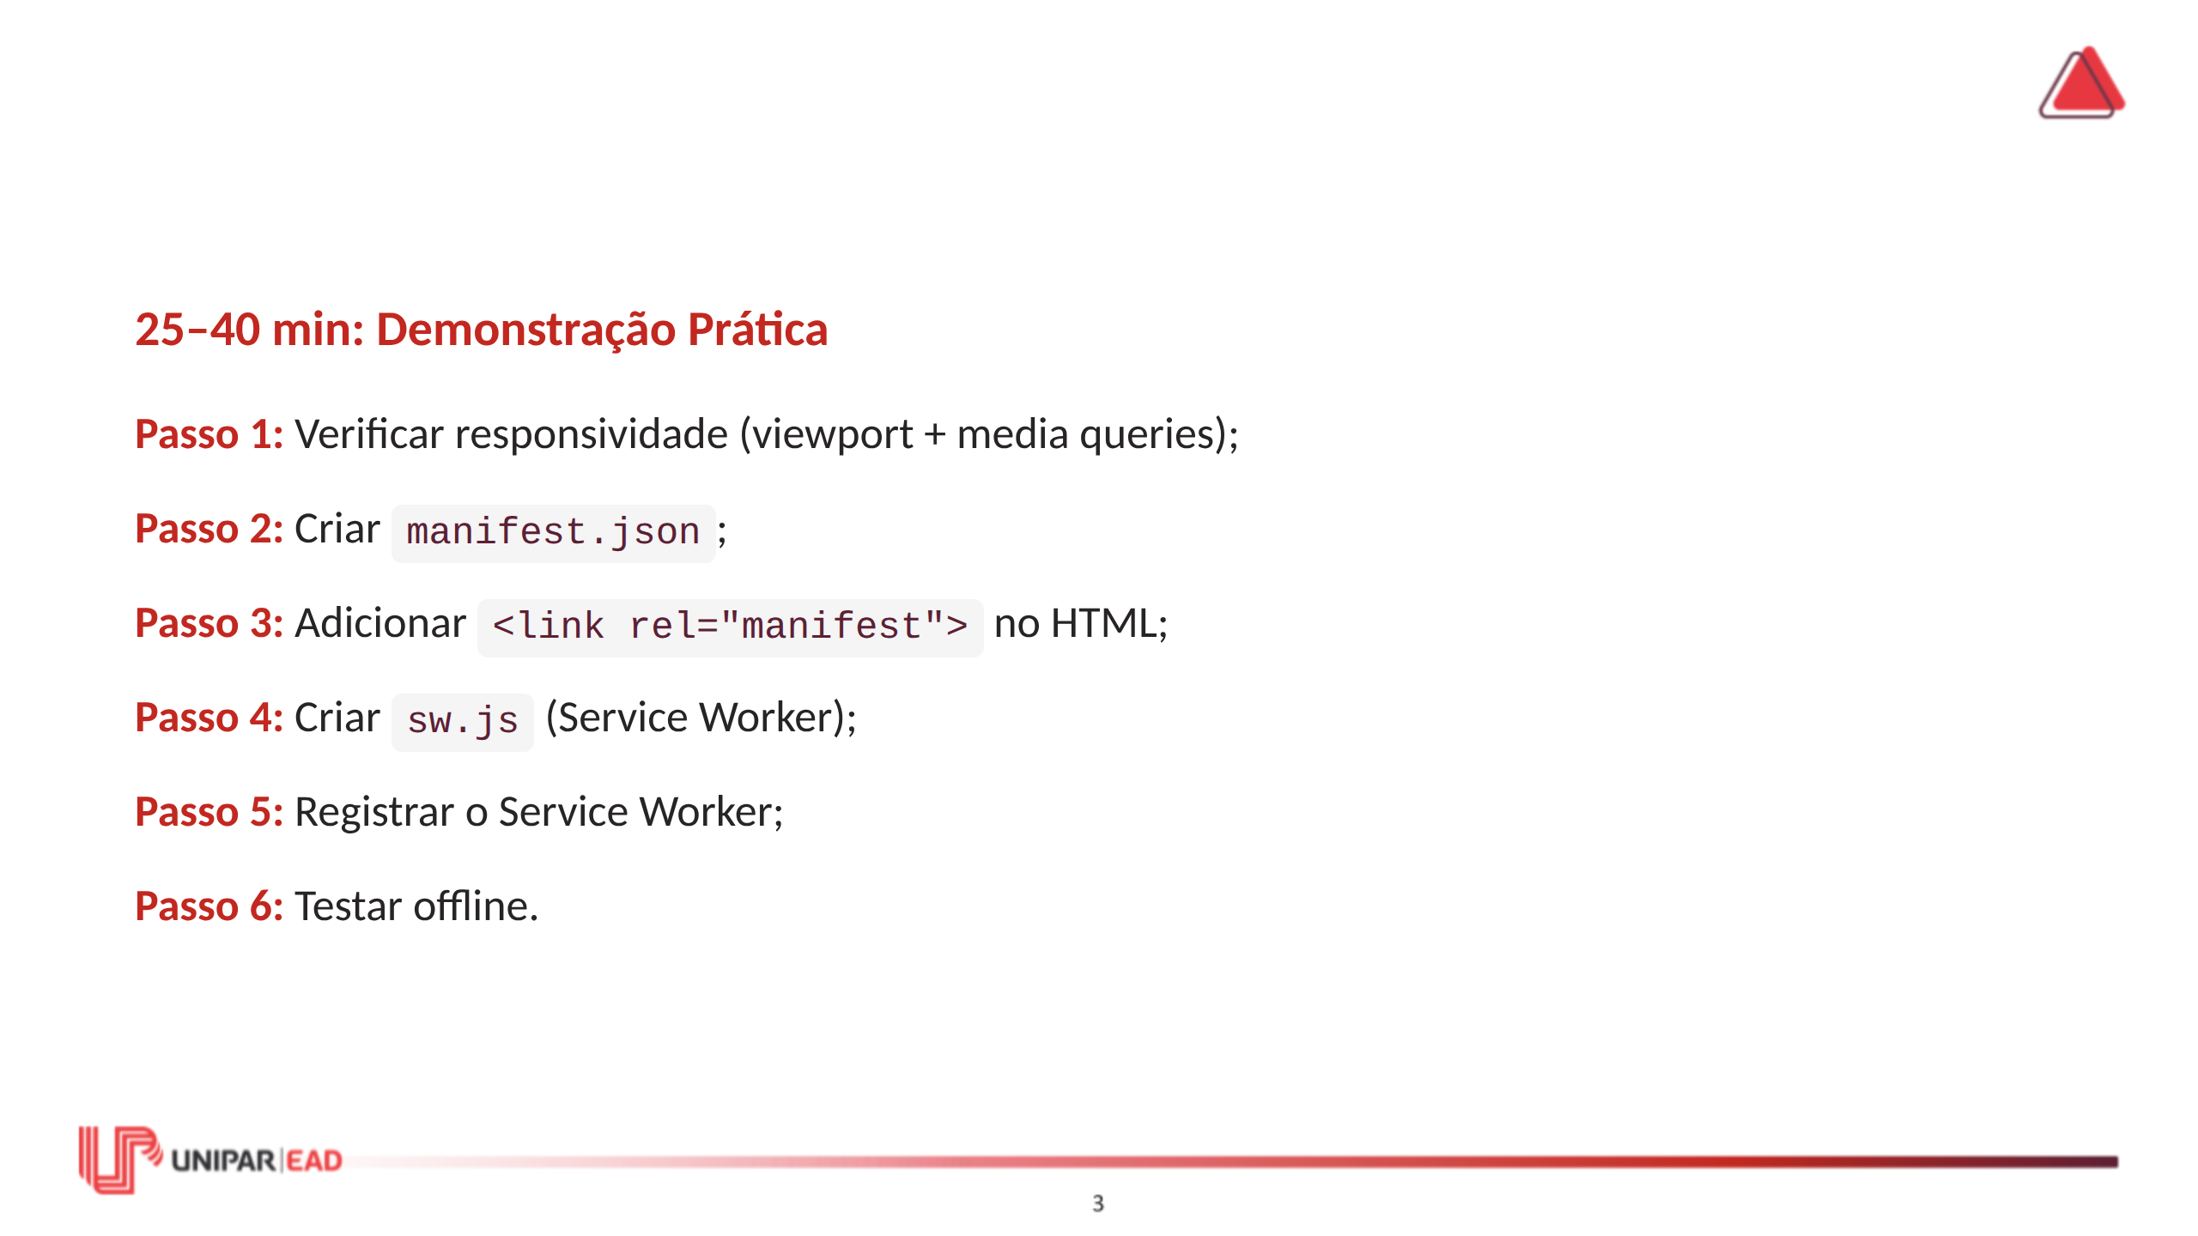

Slide 6
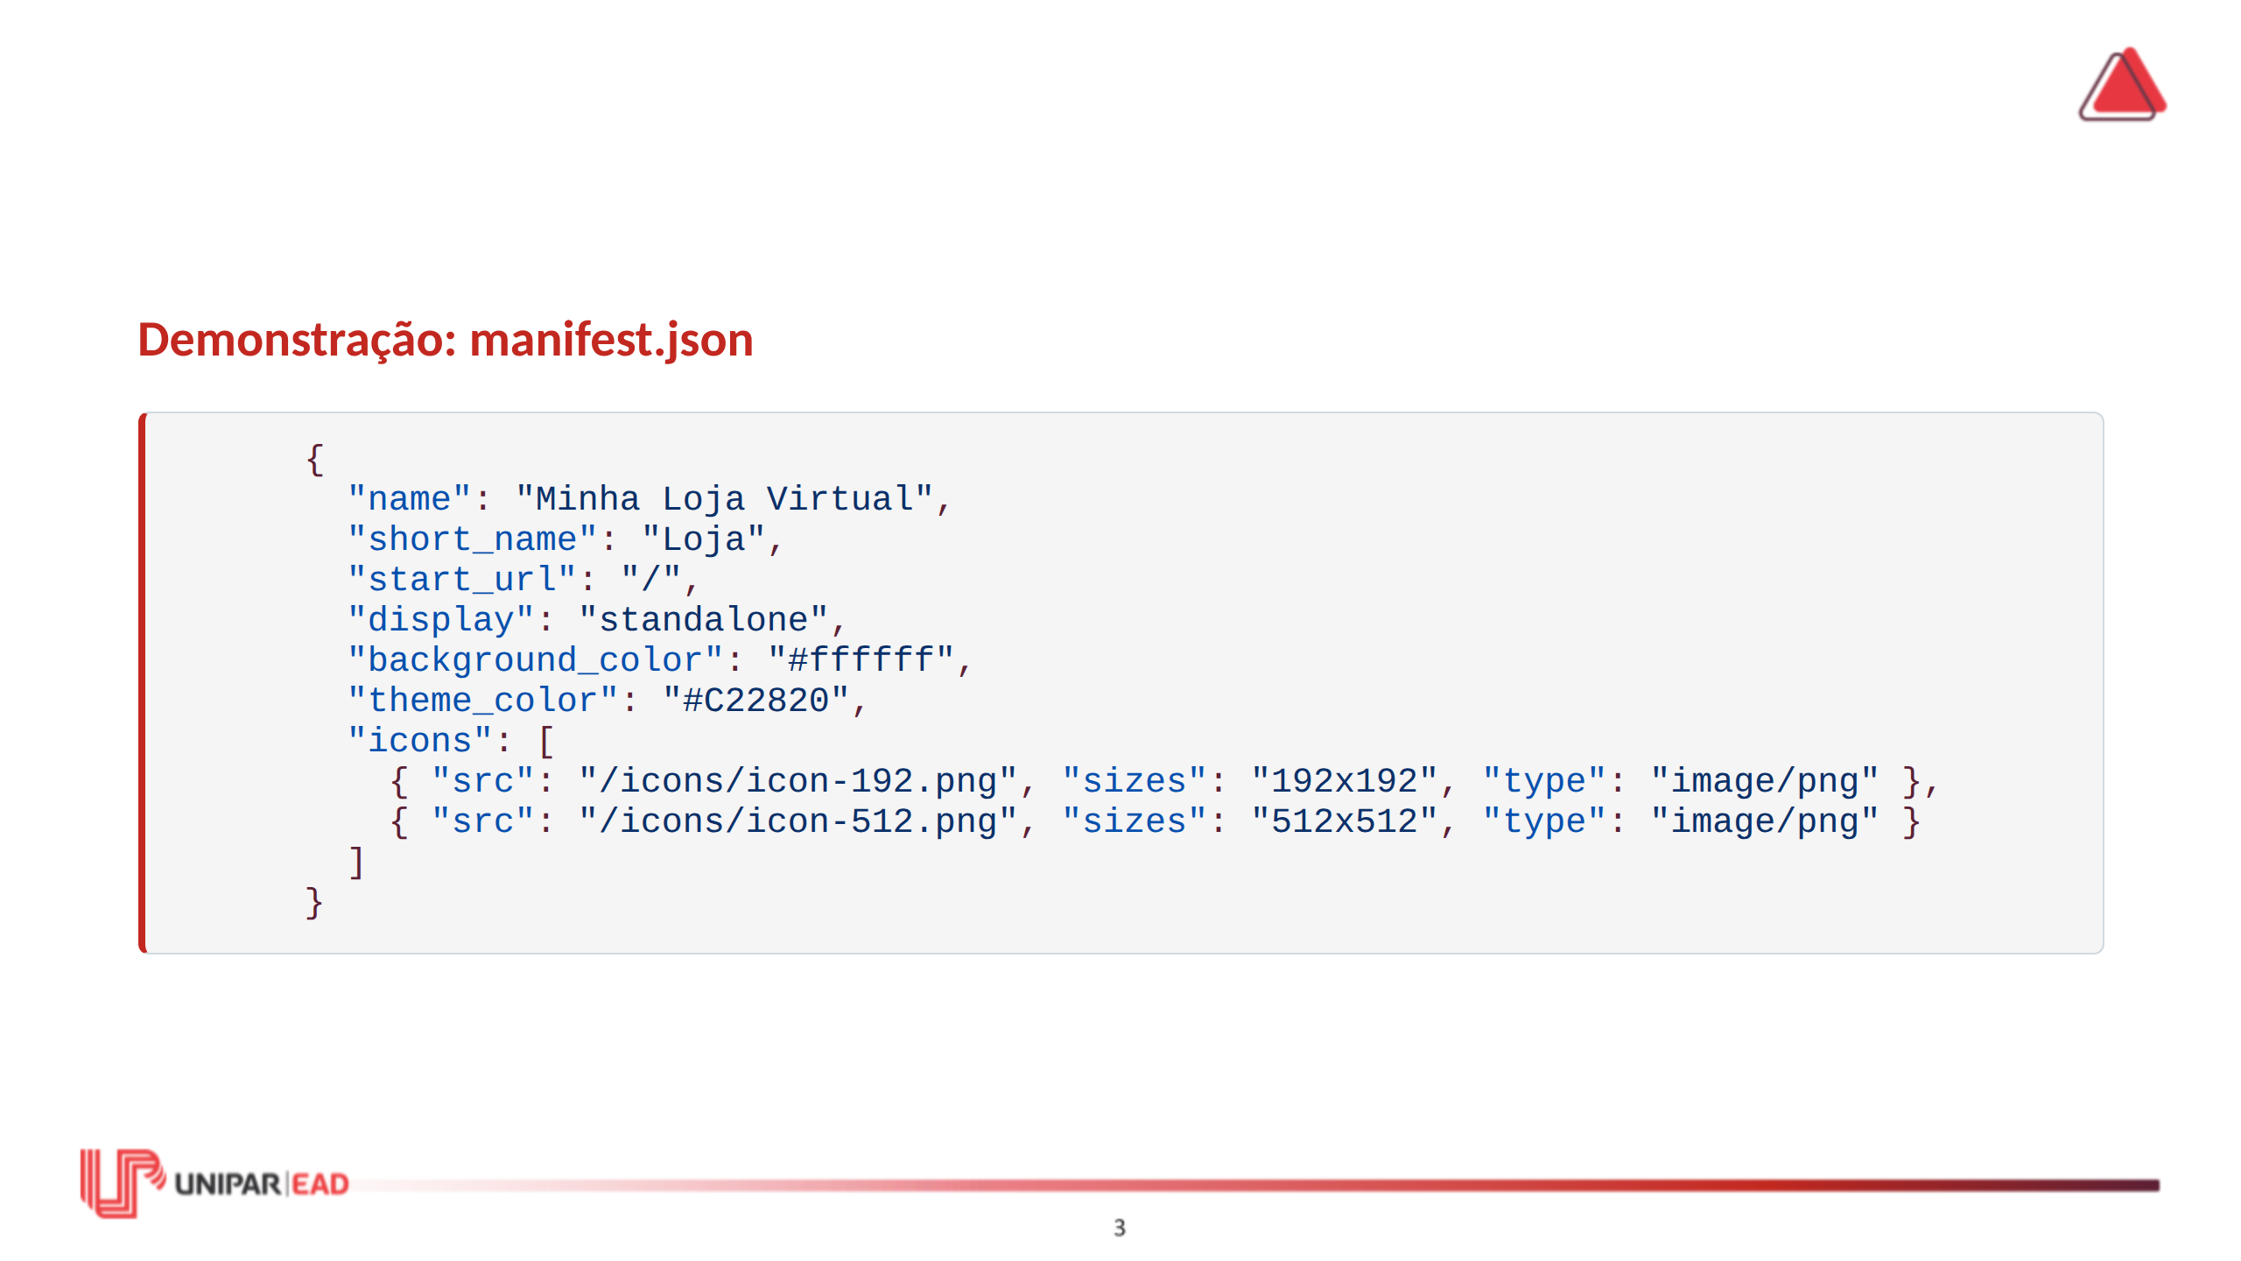

Slide 7
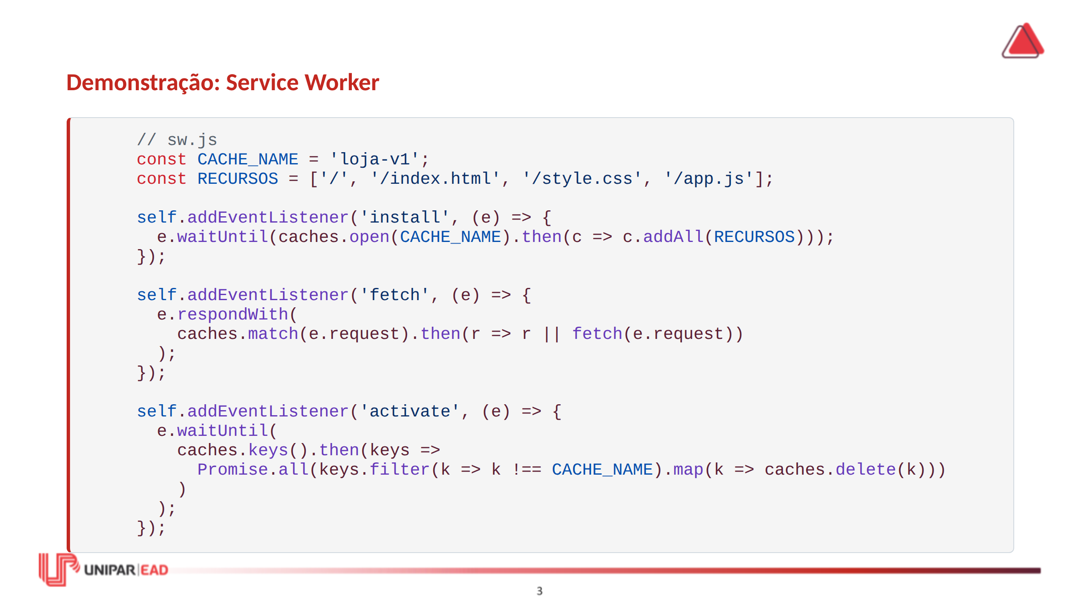

Slide 8
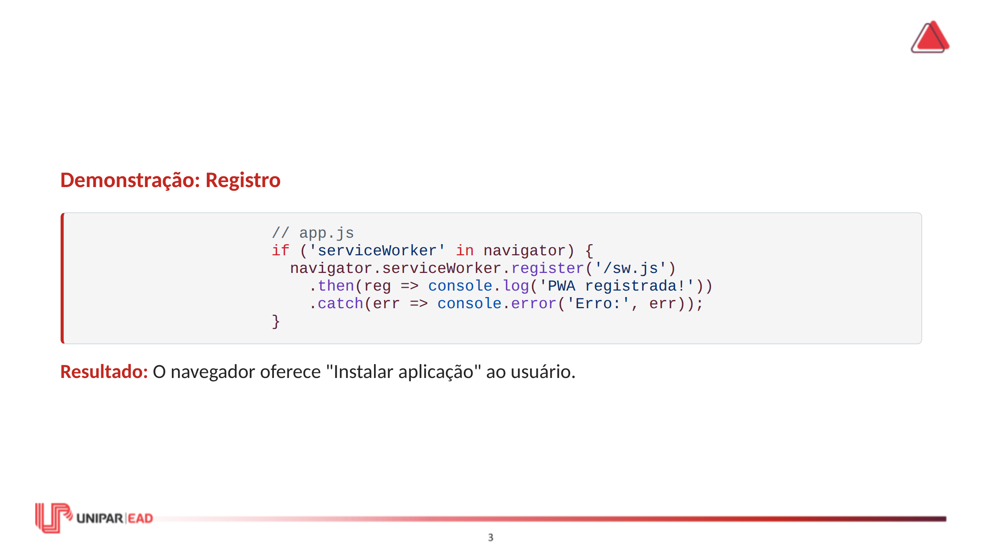

Slide 9
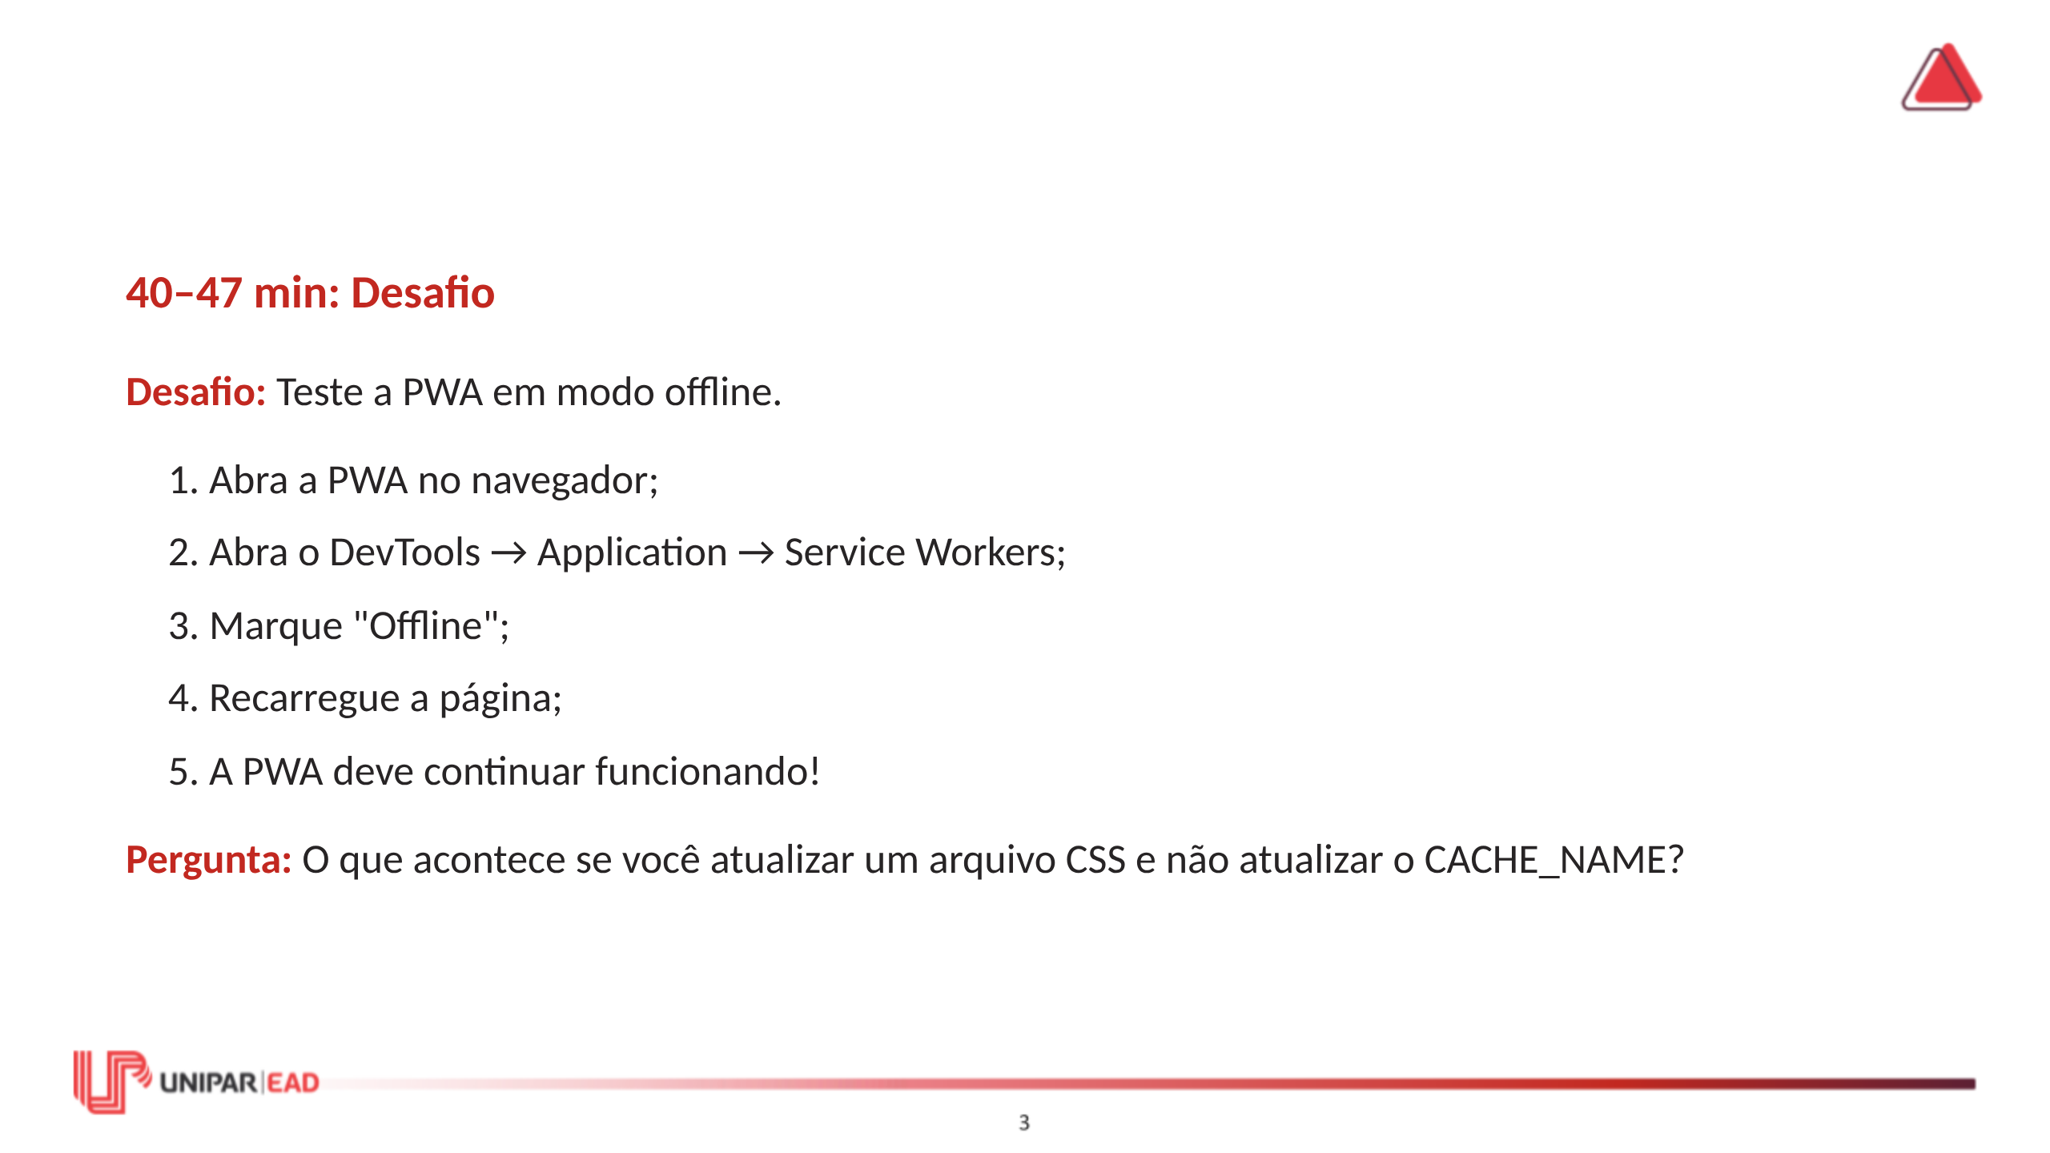

Slide 10
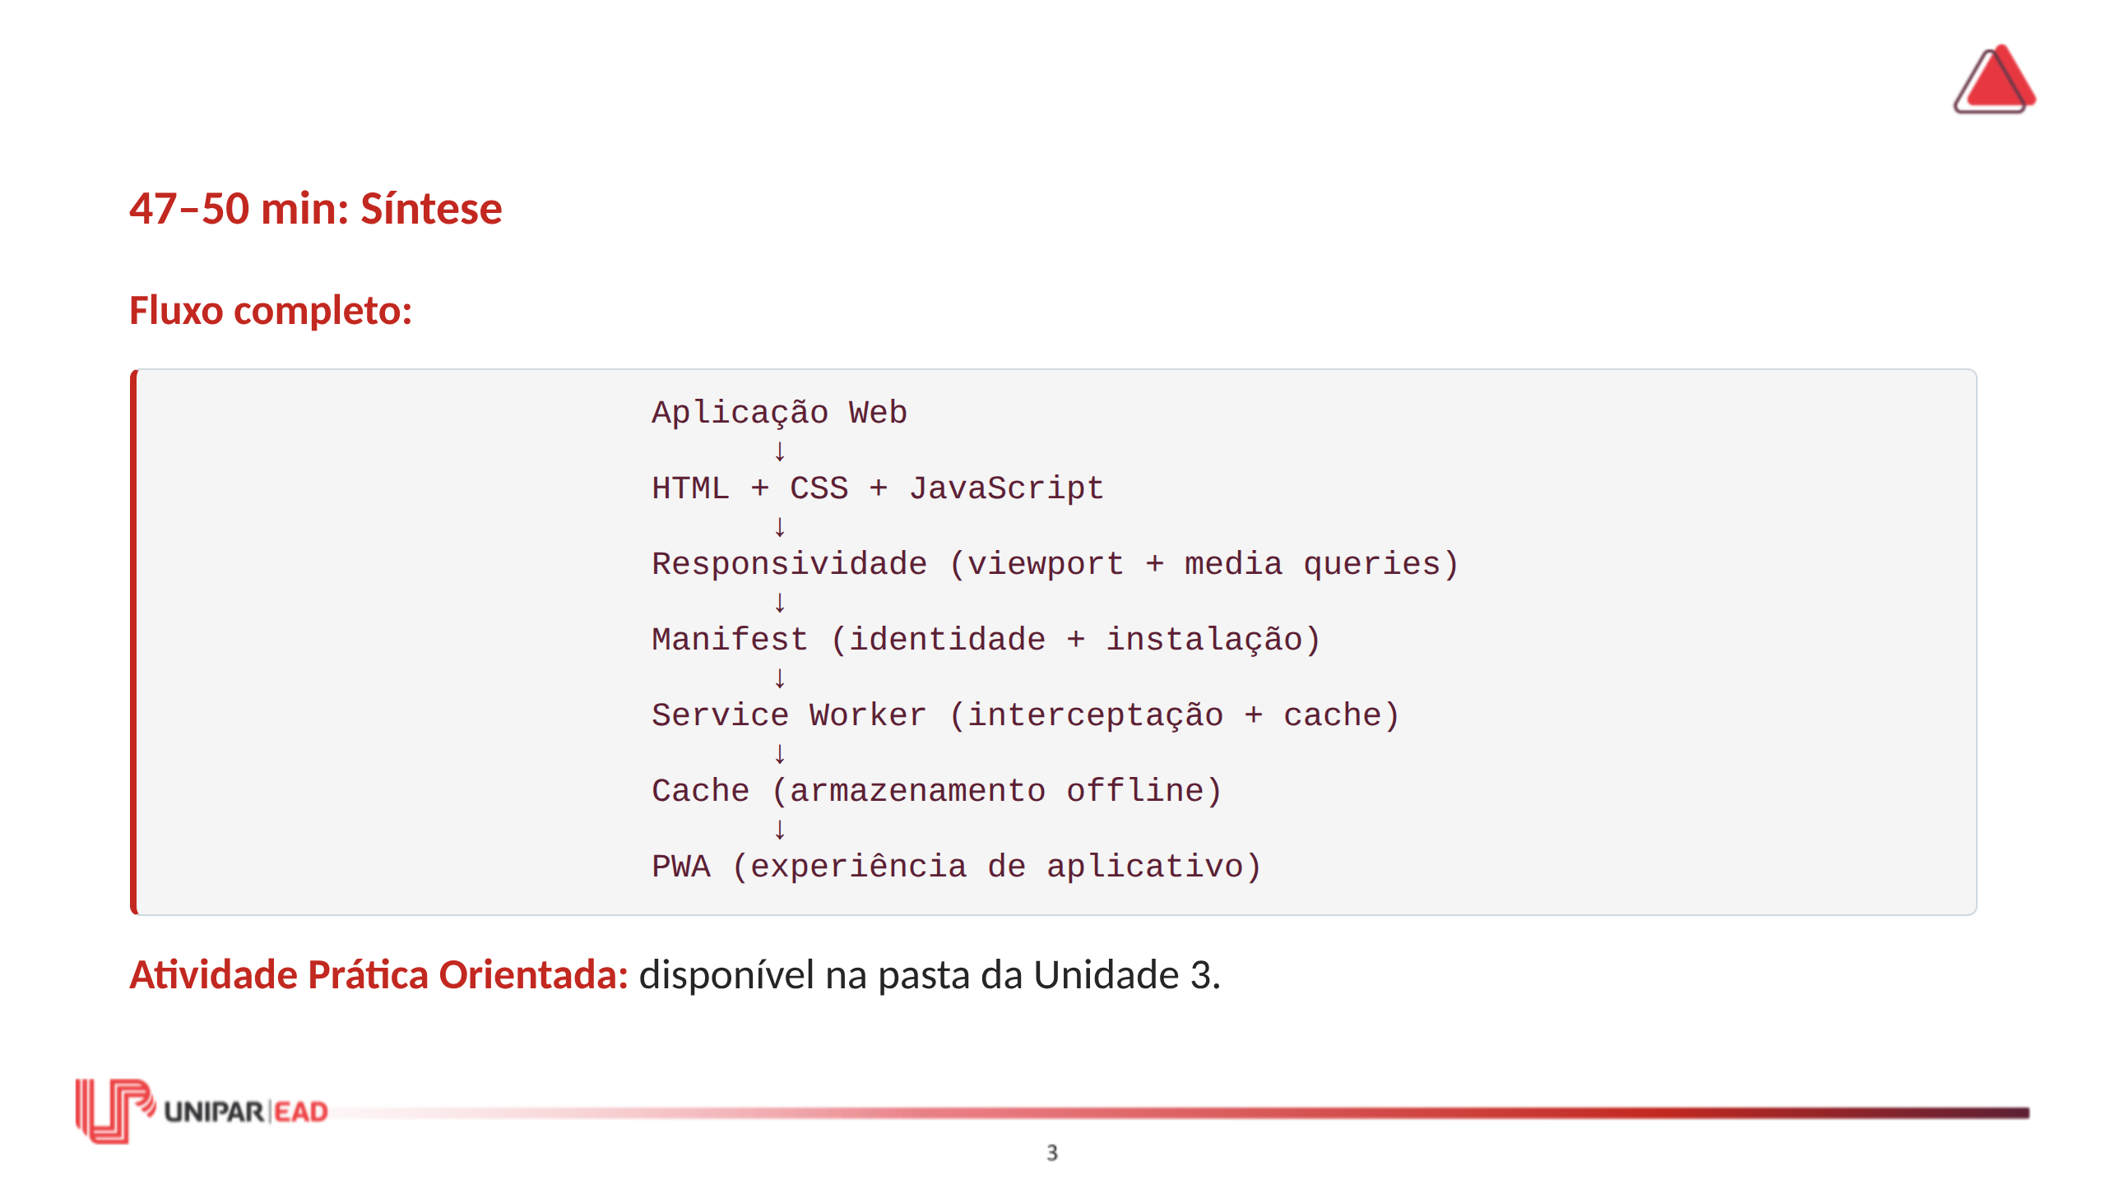
Notes:
FALA DO PROFESSOR: Hoje transformamos um site comum em uma PWA. Cada componente tem uma função: Manifest define a identidade, Service Worker intercepta requisições, Cache armazena recursos. A atividade prática da Unidade 3 está disponível. Ela aprofunda o que fizemos hoje. Na próxima unidade, vamos estudar algo fascinante: construir nosso próprio framework!

Slide 11


